Slide 1







Introduction to Computers 數值方法
授課老師：陳自強 教授 (Oscal T.-C. Chen)
TA Group : 林依榮、張宇軒、蔡承宏、張誌恒
2021.12.27

Slide 2
Outline
上週重點複習
數學小複習
課堂作業

Slide 3
Outline
上週重點複習
數學小複習
課堂作業

Slide 4
二維陣列_字串
String語法
單引號內是字元，雙引號內是字串
例如：
char cha = 'a’; // 是字元
char str[10] = “abc”; // 是字串
注意陣列大小，避免輸入超過上限
輸入/顯示字串
例如：
scanf(“%s”, &str); // 可直接輸入整串，字串結尾處會被自動設成 ‘\0’ )
printf(“%s”, str); // 可直接讀取整串，直到讀到’\0’才停止)

Slide 5
二維陣列_字串
String.h函式庫
strlen(str); // 回傳字串長度
strcmp(str1, str2); // 比較兩字串，如果相同回傳0，不同則回傳非零值
strcpy(str1, str2); // 將字串(str2)的內容複製到(str1)
strcat(str1, str2); // 將字串(str2)的內容接在字串(str1)的後面並將結果存入字串(str1)

Slide 6
Outline
上週重點複習
數學小複習
課堂作業

Slide 7
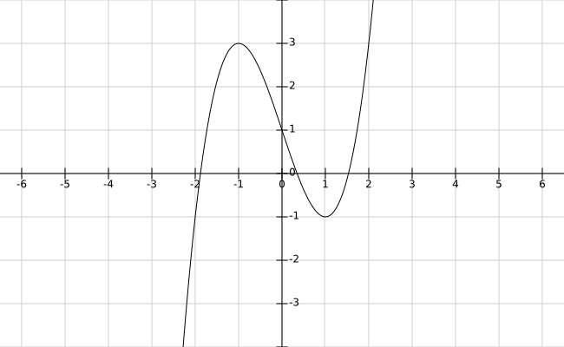


數學小複習
勘根定裡： f(x)為連續函數，且$f\left(a\right)f\left(b\right)<0$， 則在a與b之間至少會存在一個r使得$f\left(r\right)=0$， 其中這個r就是方程式$f\left(r\right)=0$的一個解或根
$$f\left(x\right)=x^{3}−3x+1$$

Slide 8


數學小複習
$$f\left(x\right)=x^{3}−3x+1$$
x | -2 | -1 | 0 | 1 | 2
f(x) | -1 | 3 | 1 | -1 | 3
$$f\left(x\right)=x^{3}−3x+1$$

Slide 9

數學小複習
y
如何找根-勘根定理
給定一下界a與一上界b
$∵f\left(a\right)f\left(b\right)<0$，
$∴$在$\left[a,b\right]$區間中至少有一根
f(x)
(b, f(b))
a
x
b
(a, f(a))

Slide 10
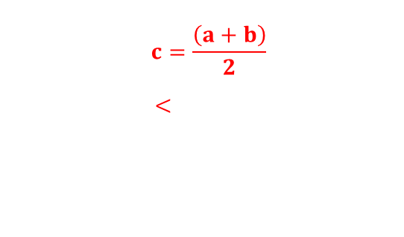
數學小複習
找方程式的近似根 - 二分法(1)
$$c=\frac{\left(a+b\right)}{2}$$
若$f\left(b\right)⋅f\left(c\right)<0$，則根在[c,b]之間
把原本的下限值a擦掉
$\underset{⇒}{ }把$下限值a改成c
y
f(x)
(b, f(b))
a
c
x
b
(c, f(c))
(a, f(a))

Slide 11
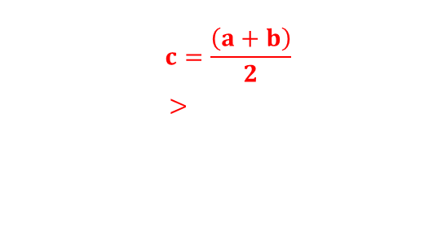
數學小複習
找方程式的近似根 - 二分法(2)
$$c=\frac{\left(a+b\right)}{2}$$
若$f\left(b\right)⋅f\left(c\right)>0$，則根在[a,c]之間
把原本的上限值b擦掉
把上限值b改成c
y
f(x)
(b, f(b))
c
a
x
(c, f(c))
b
(a, f(a))

Slide 12
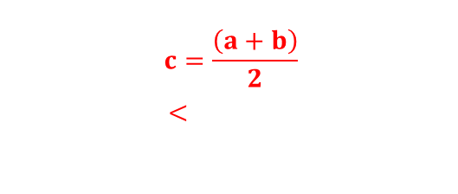
數學小複習
找方程式的近似根 - 二分法(3)
$$c=\frac{\left(a+b\right)}{2}$$
若$f\left(b\right)⋅f\left(c\right)<0$，則根在[c,b]之間
若$f\left(b\right)⋅f\left(c\right)>0$，則根在[a,c]之間
y
f(x)
b
a
c
(b, f(b))
x
(c, f(c))
(a, f(a))

Slide 13

數學小複習
找方程式的近似根 - 二分法(4)
Q:總共切一半要切幾次？(中止條件)
1.重複上述作法直到$f\left(c\right)≈0$ (i.e. $f\left(c\right)<error$)
2.超過總限制次數
y
f(x)
b
(c, f(c))
(b, f(b))
(a, f(a))
x
a
c

Slide 14
Outline
上週重點複習
數學小複習
課堂作業

Slide 15
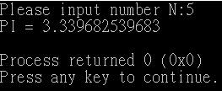
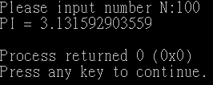
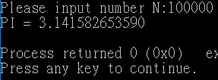
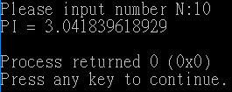
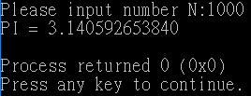
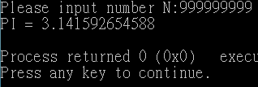
課堂作業 – 1/2
請寫一個能計算 PI 值的程式，先讓使用者輸入項數 N，再根據項數 N 算出 PI 值並印出。
計算方式:
PI = 4 * (1 – 1/3 + 1/5 – 1/7 … 第 N 項)

Slide 16

課堂作業 – 2/2
現有一個三次方程式 $f\left(x\right)=x^{3}+x^{2}−2x−1=0$
請利用二分法求根的近似值，並印出用了幾次迭代。
注意：1.限制最多求值次數為100次
2.讓使用者自行輸入區間及可容忍誤差
3.如果沒有根在該區間，請印出提示訊息

Slide 17
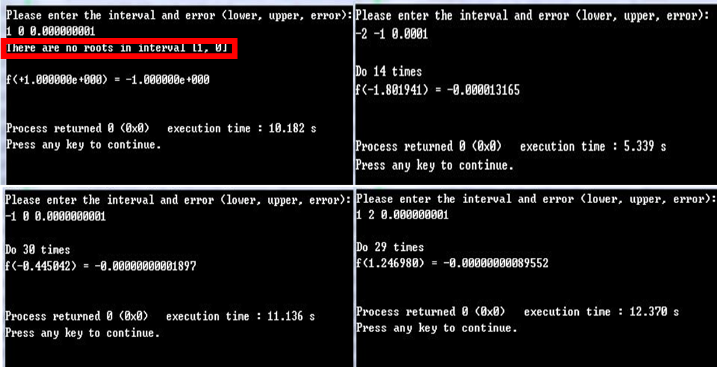
課堂作業 – 2/2

Slide 18
謝謝聆聽
2021.11.07

